Slide 1

Izolační pásy - folie
Číslo projektu | CZ.1.07/1.5.00/34.0762
Číslo materiálu | VY_32_INOVACE_MA_TP_03
Název školy | Střední odborné učiliště a Středisko praktického vyučování s.r.o., Zádveřice č. 5, Zádveřice –Raková, 763 12
Autor | Ing. Josef Kůra
Tematický celek | Materiály pro tesařské práce
Ročník | 3. Ročník
Datum tvorby | září 2012
Anotace
Materiál slouží pro výuku speciálních oborů, pro žáky oboru tesařské práce. Prezentace obsahuje výklad jednotlivých druhů fólií k izolaci.

Slide 2
Izolační pásy - fólie
Fólie jsou vyrobené ze syntetického kaučuku a přísad.
Odolné vlhkosti a vodě, ultrafialovému záření, ozónu
Odolné mikroorganismům, hlodavcům, korozím, solím
Proti zemní vlhkosti se používají fólie v tl. do 1 mm
Izolace proti tlakové vodě se provádí z fólií v tl. větší než 1 mm
NETEX F 701
- Folie s ochrannou textilní vrstvou
Klade se na štěrkopísek tl. 100 mm
Na položenou folii se provádí podlahová vrstva
Lze používat i ke svislé izolaci stěn
OPTIFOL - použití dříve na starších stavbách
Pryžová folie
Vysoce odolná vodě
- K izolaci spodních částí budov, k izolaci střech, mostů, bazénů

Slide 3
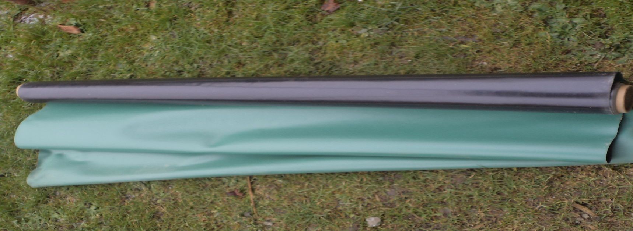
Izolační pásy - fólie
IZOFOL
Folie z PVC
- Spojuje se svařováním
- Použití proti tlakové vodě
FATRAFOL - folie, kterou nejčastěji na učilišti používáme, je určena pro
hydroizolaci střech
- podzemních částí staveb
- jezírek a vodních nádrží
- Pro novostavby i rekonstrukce

Slide 4
Izolační pásy - fólie
FATRAFOL S je určen pro ploché a mírně šikmé střechy
Fatrafol 810 – PVC vyztužená polyesterovou mřížkou, má zvýšenou požární odolnost, používá se pro ploché střechy bez zátěžové, nesmí přijít do styku s dehty
Fatrafol 804 – střešní nevyztužená folie, používá se k opracování detailu, není vhodná k celoplošnému použití
Fatrafol 807 – na bázi PVC s podkladní vrstvou z netkané PES textilie, je určena pro sanace starých asfaltových povlakových krytin plochých střech
- Fatrafol 808 - na bázi PVC s podkladní vrstvou z netkané PES textilie, určen pro ploché střechy s vegetační vrstvou, s vrstvou z kameniva, dlažby
Fatrafol 818 – folie z PVC se skleněným rounem, není odolný UV záření, je nutná vegetační vrstva nebo vrstva kameniva
Fatrafol 814 - folie z PVC se skleněným rounem, odolná UV záření, pochůzná, je vhodná na terasy, balkony
- Fatrafol P 918 – odolává UV záření, je snášenlivá s asfaltem, nezátěžová

Slide 5
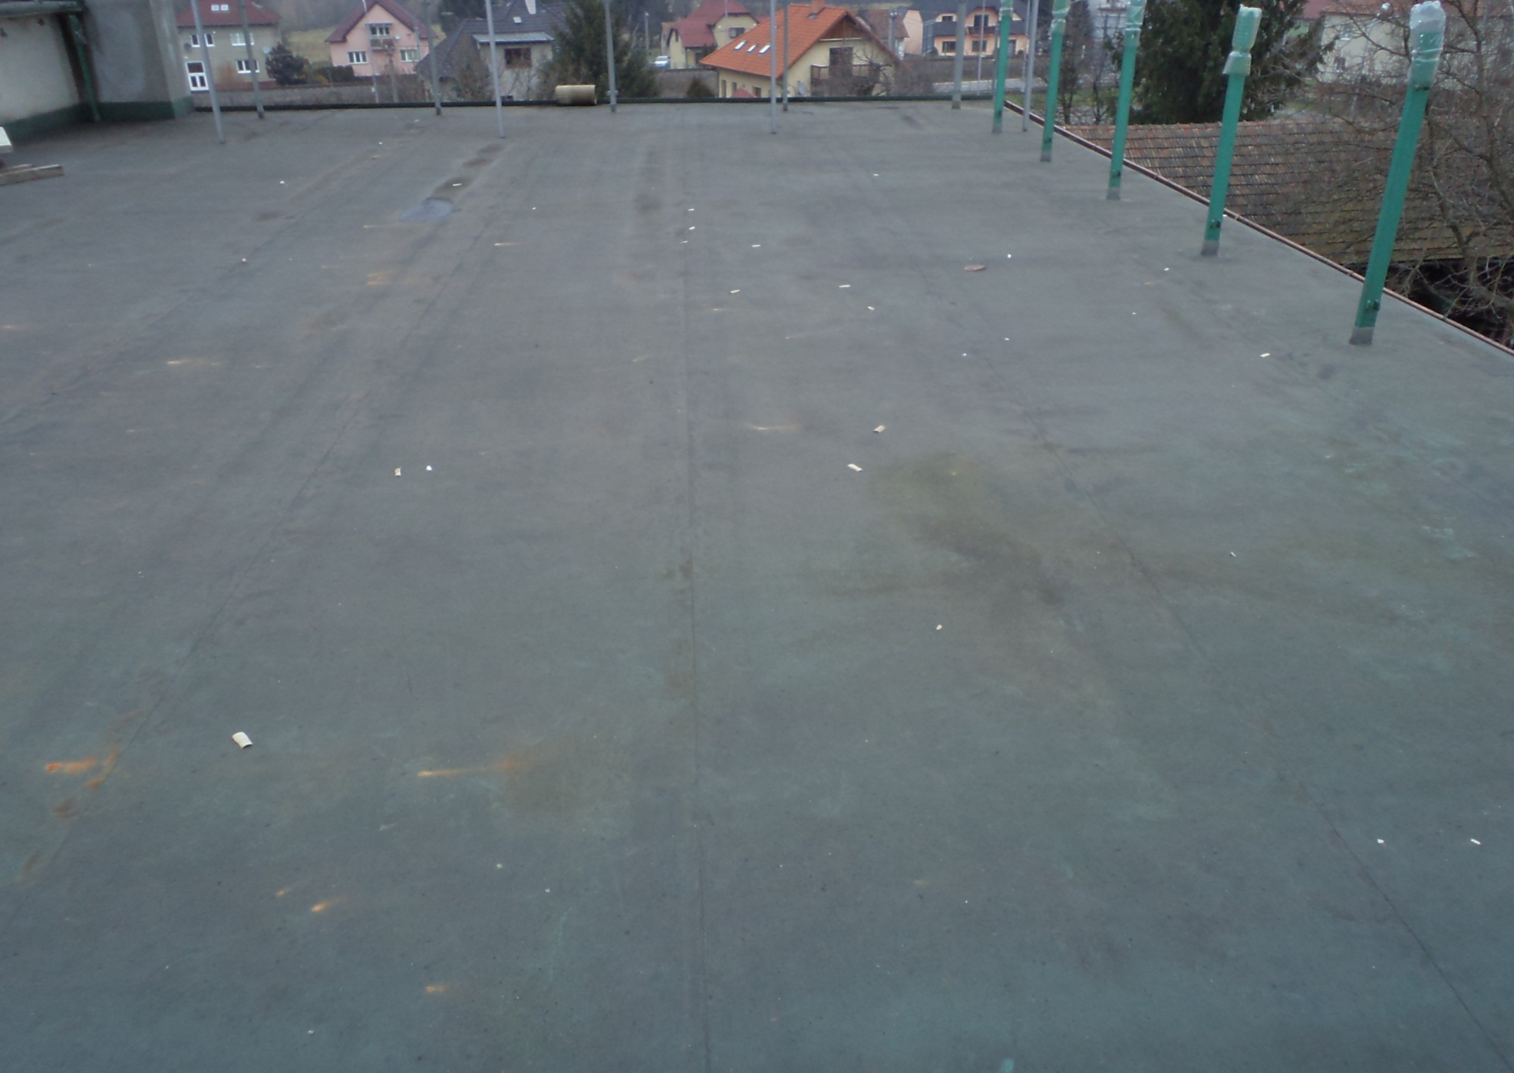
Izolační pásy - fólie

Slide 6
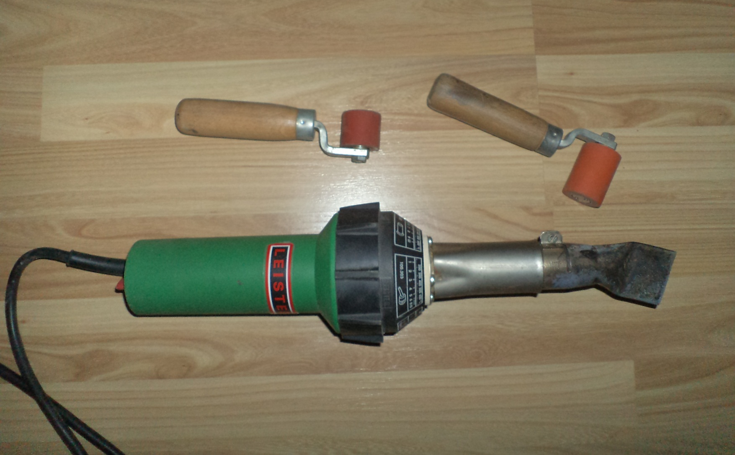
Izolační pásy - fólie
Souprava na svařování folii

Slide 7
Izolační pásy - fólie
FATRAFOL H je určen proti zemní vlhkosti, spodní tlakové vodě, ropě, radonu
Fatrafol 803 – nevyztužená folie polyvinylchloridu, používá se k izolaci proti tlakové a prosakující vodě, proti pronikání kapalin do spodních vod, vhodný k izolaci tunelů, zemních nádrží, jímek, zemědělských, vodních staveb, splňuje funkci protiradonové ochrany
Ekoplast 806 – slouží k dočasné hydroizolaci objektů skladování ropných látek, je vhodná pro havarijní záchytné jímky proti úniku benzínu, petroleje, nafty, olejů, nelze ji použít dlouhodobě
Stafol 914 – proti zemní vlhkosti průmyslových, obchodních, skladových hal, pro izolaci s vysokou agresivitou kyselin a solí, nelze použít proti tlakové vodě
Fatrafol 813 – k izolaci podzemních staveb proti tlakové vodě, lze použít do stěnových konstrukcí k zamezení průniku vody z jedné stěny na druhou, lze také použít na hydroizolaci nosných obvodových konstrukcí nádrží pro skladování ropných látek

Slide 8
Izolační pásy - fólie
otázka: Je každá folie odolná vodě a UV záření?
2. otázka: Je folie Fatrafol 814 pochůzná?
NE
ANO
Použité zdroje: archiv autora

